Slide 1

פרויקט עיבוד תמונה
שם של סטודנטית: רשא חאג יחיא

Slide 2
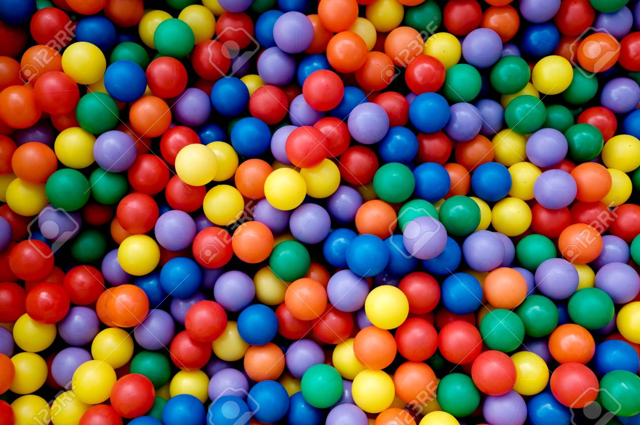
"משימת פרויקט"
זיהוי כדורים אדומים בתמונות של כדורים צבעוניים בג'מבורי

Slide 3
זיהוי והדגשת כדורים אדומים בתמונות באמצעות OpenCV
מטרה:
זיהוי והדגשת כדורים אדומים בתמונות באמצעות OpenCV
שלבים:
טעינת התמונה.
המרתה למרחב הצבעים HSV.
הגדרת טווח הצבע האדום במרחב הצבעים HSV.
יצירת מסכת אדומה לבידוד אזורי הצבע האדום.
מציאת קווים של אזורי הצבע האדום.
ציור כדורים אדומים שזוהו על התמונה המקורית.
הצגת התוצאה הסופית.

Slide 4
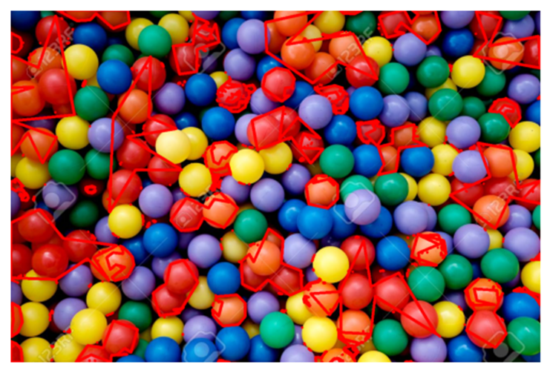

תוצאות:
אחרי
לפני

Slide 5
"זיהוי והדגשת אובייקטים בצבע אדום כהה בתמונות באמצעות "OpenCV
שלבים:
טעינת התמונה.
המרתה למרחב הצבעים HSV.
הגדרת גבולות (עליון ותחתון) עבור צבע אדום הכהה ב- HSV.
יצירת מסכה לבידוד אזורים בצבע אדום כהה בתמונה.
מציאת קווים של אזורים בצבע אדום כהה.
סינון של אזורים קטנים כדי להפחית אותיות חיוביות שגויות.
ציור ויצירת מסכת לזיהוי אובייקטים בצבע אדום כהה.
הפעלת פעולת "וחדית וגם" (Bitwise AND) על התמונה המקורית ועל מסכת האובייקטים בצבע אדום כהה.
הצגת התוצאה.

Slide 6
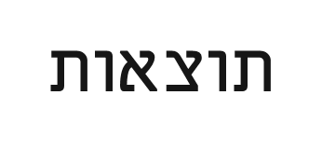
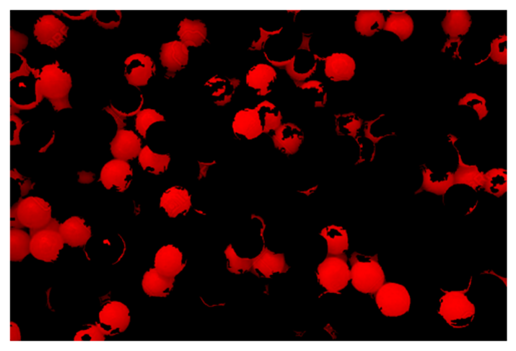

אחרי
לפני

Slide 7
"זיהוי והדגשת אובייקטים אדומים בתמונות"
קוד זה מזהה ומדגיש אובייקטים אדומים בתמונה על ידי המרתו למרחב הצבעים HSV, יצירת מסכות לטווחי צבע אדומים, יישום טכניקות עיבוד תמונה (טשטוש וספי), ביצוע ניתוח רכיבים מחוברים והצגה של נקודות העניין (אזורים אדומים).
הוא מיועד ליישומים כגון זיהוי מצבי שגיאה במדפי שרת וסיוע בפענוח נתונים מקודדים בצבע.

Slide 8
The algorithm used in this code is a combination of several image processing techniques for color-based object detection:
Color Space Conversion: The code converts the image from the BGR color space to the HSV (Hue, Saturation, Value) color space, which is more suitable for color-based analysis.
Color Masking: It defines lower and upper bounds for red hues in the HSV color space to create masks that isolate red regions in the image.
Image Processing: The code applies image processing operations such as median blurring, Gaussian blurring, and thresholding to reduce noise and enhance the detection of red objects.
Connected Component Analysis: It analyzes the connected components (regions) in the thresholded image to identify and count points of interest (red areas) by considering their size and connectivity.
Overlay: The code overlays the detected red areas onto the original image to highlight them.

Slide 9
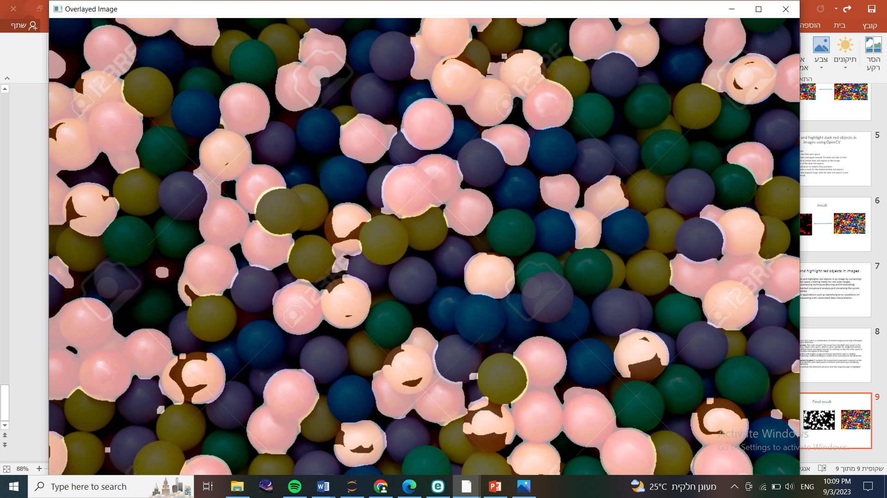
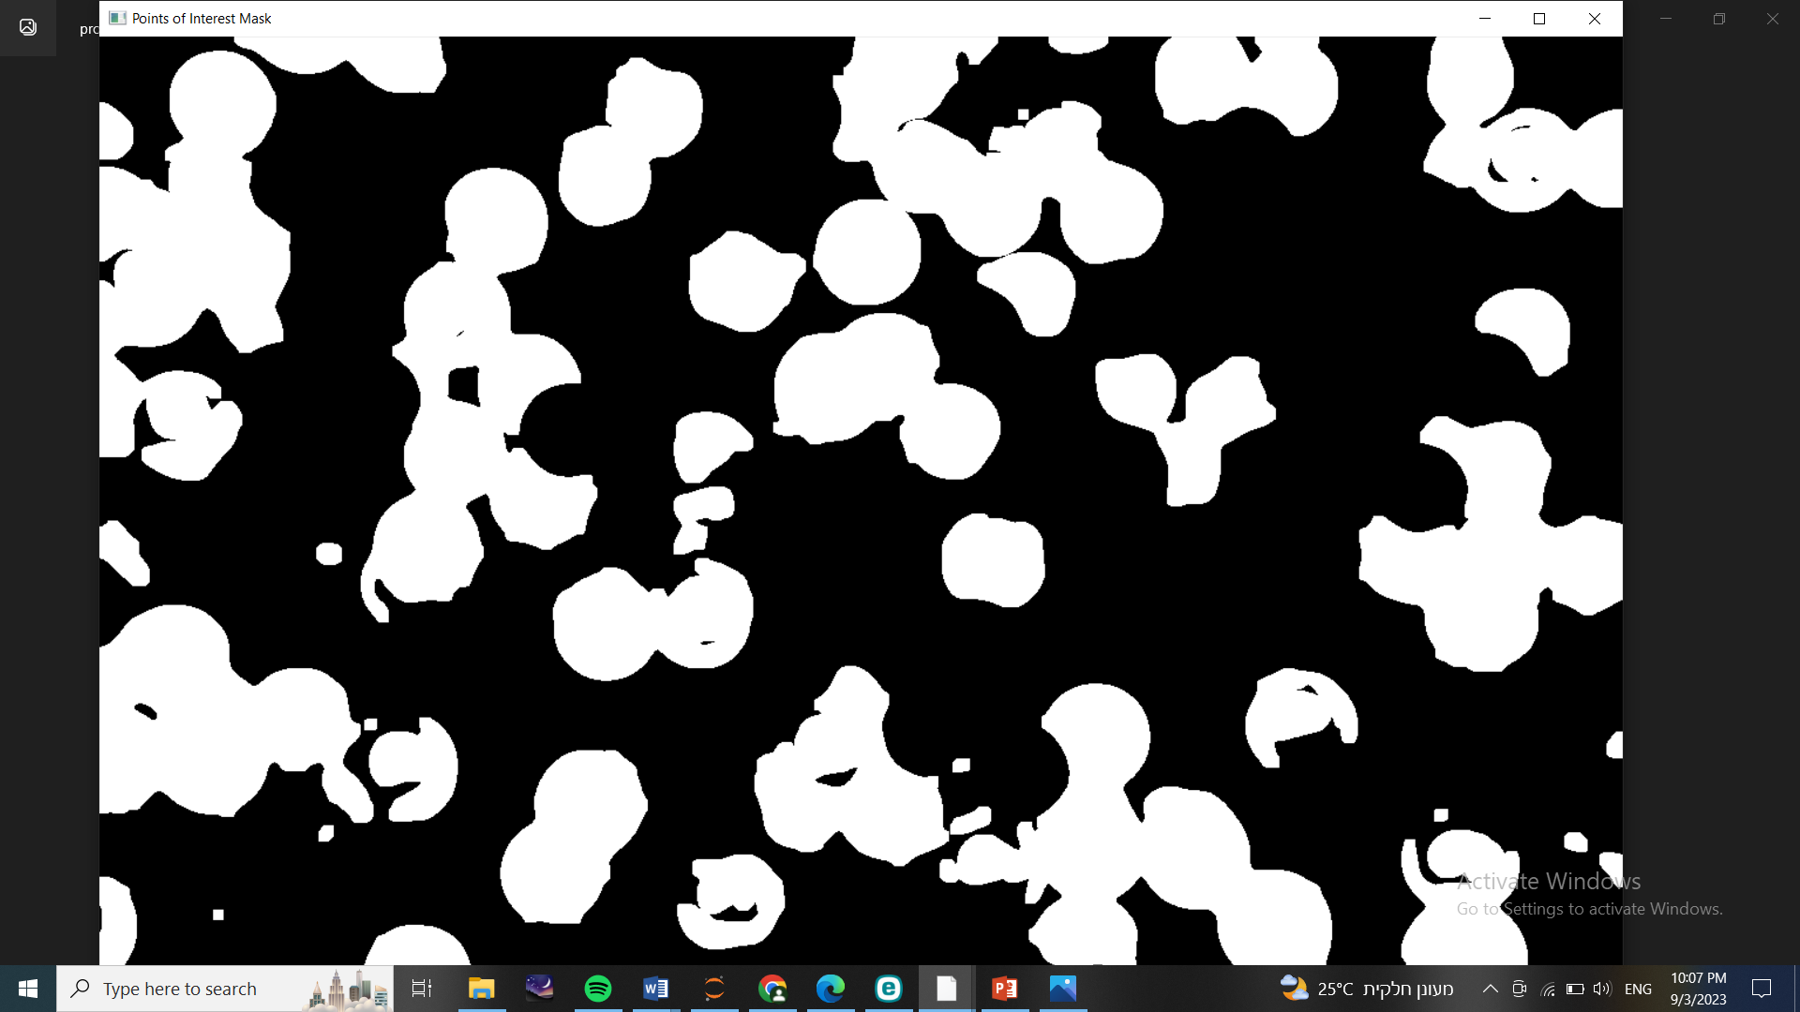

תוצאות סופיות:
Points of interest: 47
Overlayed Image
Points of Interest Mask
The "Points of Interest Mask" window shows the binary mask with white regions representing the POIs "Points of Interest.“
"Overlayed Image" window shows the original image with the red regions highlighted.
The console output displays the count of detected POIs, providing a quantitative measure of the identified regions in the image.
Accuracy Percentage: 99.62215614575504 %

Slide 10
Conclusion
In conclusion, the "Red Balls Detector" project demonstrates the power of image processing techniques to identify and highlight specific objects in images. By leveraging OpenCV and Python, we developed an algorithm that can detect red balls in an image. The key steps include converting the image to the HSV color space, defining a range for the red color, creating a mask to isolate the red regions, finding contours, and drawing the detected objects on the original image.

